Slide 1
도로기하구조 설계
뼛속까지 토목
20425716 정성실
20627886 장지석
20627543 김지현
20726240 정경락
20726295 김기일
20926338 김승현

Slide 2
목 차
주간활동레포트
측량 노선도
야장 및 성과표
종단면도
도로 시공시 기대효과
주간활동 리포트
측량 노선도
야장 및 성과표
종단면도

Slide 3
도로 시공 시 기대효과
비포장 길을 도로로 건설하여 종합복지관까지의 거리 단축효과
자동차 및 자전거 도로 신설로 산책로 개선

Slide 4
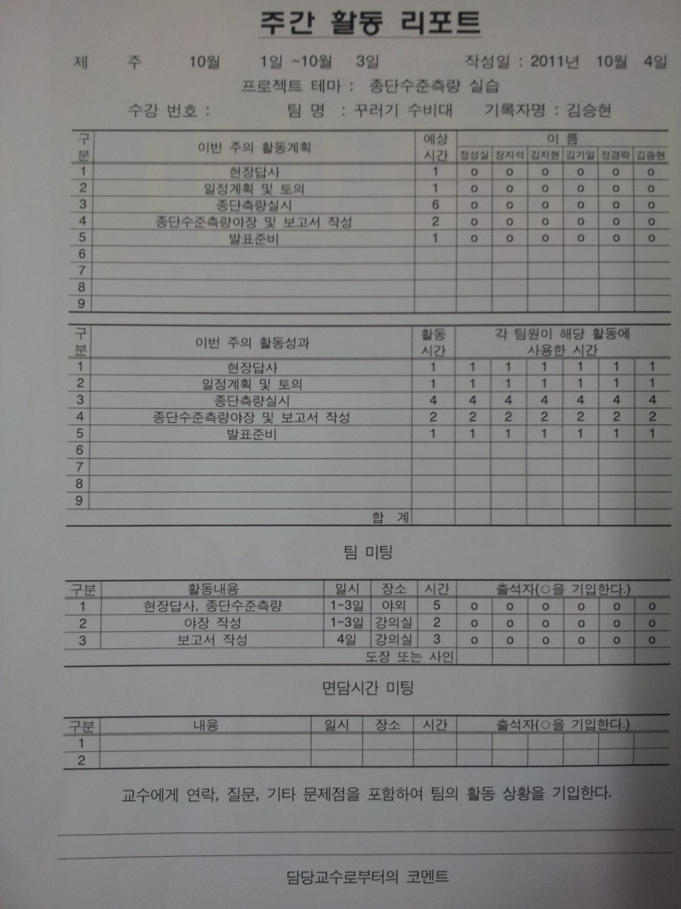
주간활동 리포트

Slide 5
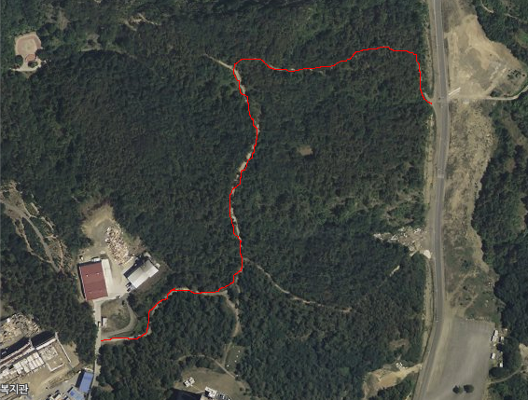
종단 노선도

Slide 6
측량 방법
1. 답사 및 선점
2. 기준점 선점 후 수준측량
3. 종단측량
▶측점 20M마다 지반고 측정
4. 야장 기입 및 종단면도 작성

Slide 7
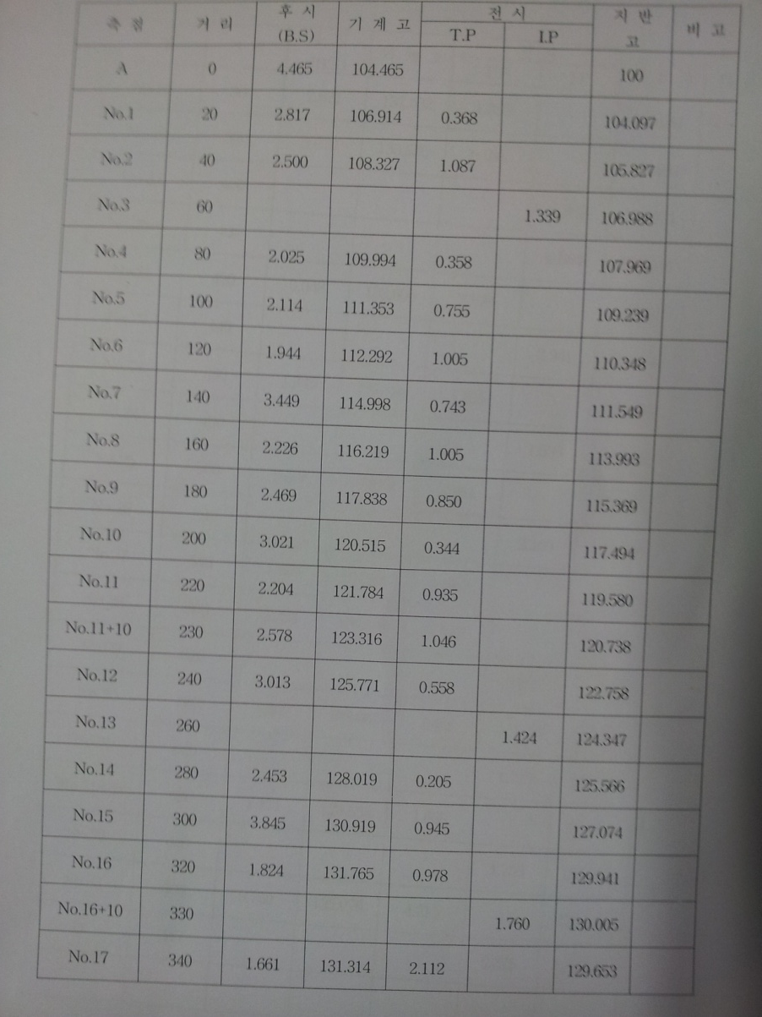
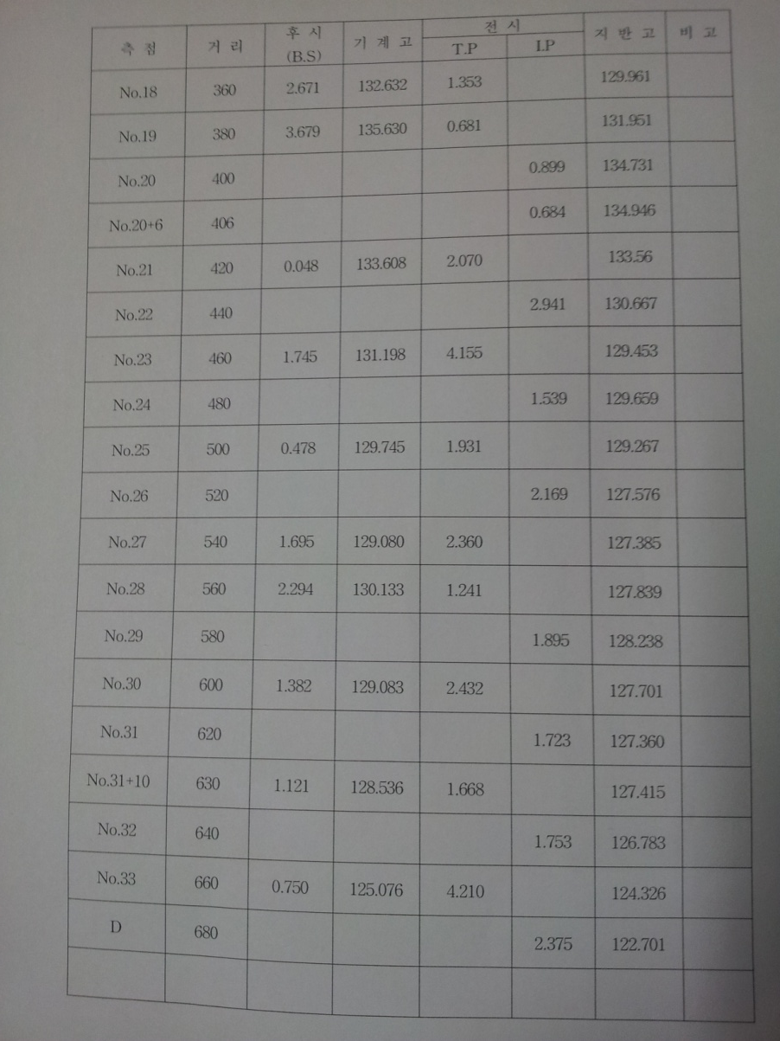
야장 및 성과표

Slide 8
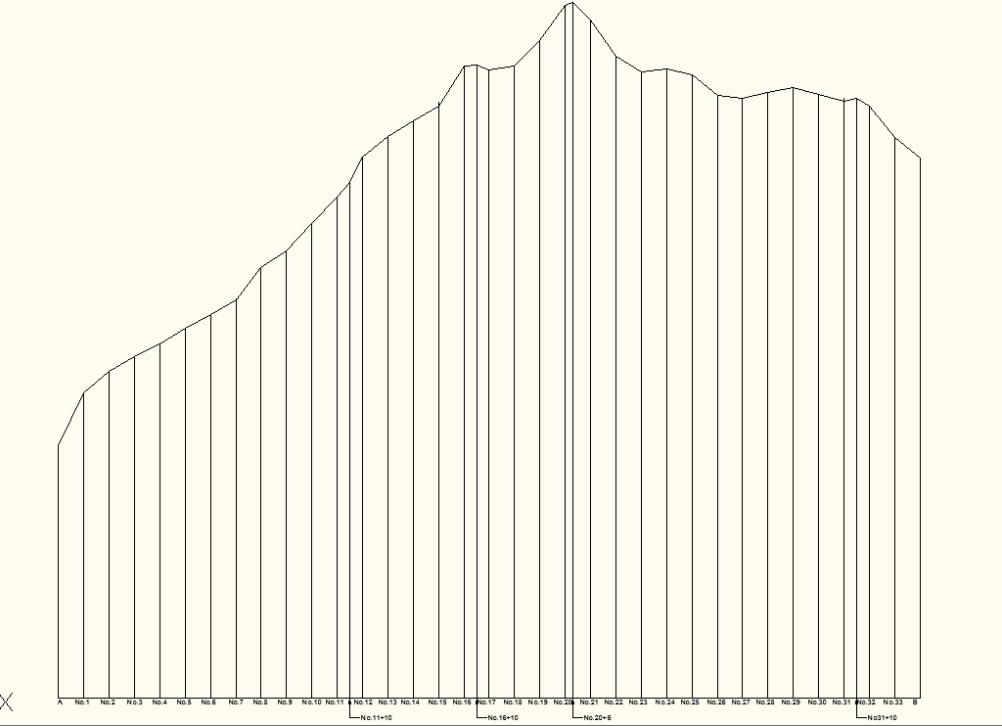
종단면도

